Slide 1
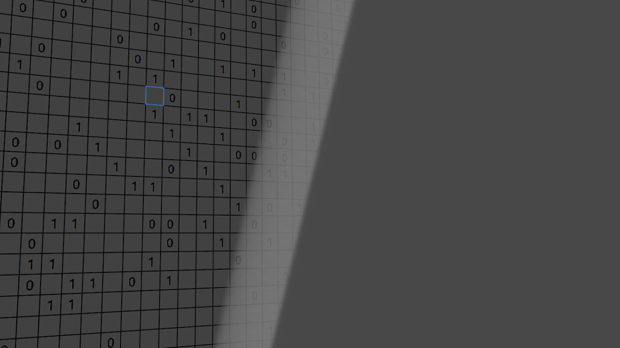

Projet
Takuzu
Cassiopée GHIZELLAOUI
Paul ZANOLIN

Slide 2
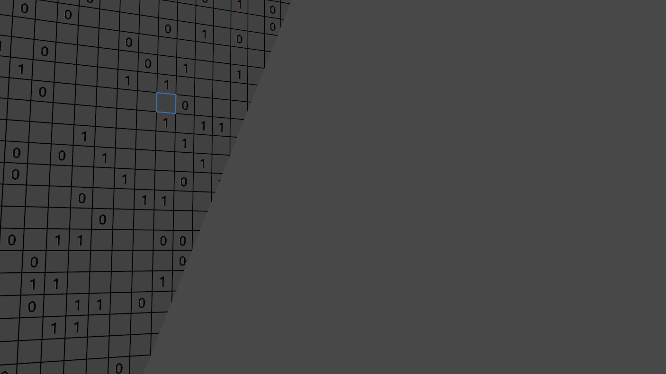
Sommaire
01
Introduction
02
Présentation fonctionnelle
03
Présentation technique
04
Conclusion

Slide 3
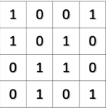
Takuzu
Projet en C 2022
Jeu de réflexion qui consiste à remplir une grille avec les chiffres 0 et 1 en suivant certaines règles

Slide 4


Présentation Fonctionnelle
Règles Takuzu.
Entre deux 0 que un 1
Entre deux 1 que un 0
Deux 0 entouré de 1
Deux 1 entouré de 0
Il doit avoir le même nombre de 1 et de 0 sur une ligne ou une colonne
Il ne peut avoir deux lignes ou deux colonnes identiques
On peut voir maximum deux 1 ou deux 0 à la suite

Slide 5
Présentation Fonctionnelle
1
2
3
Laisser un joueur résoudre une grille
Résoudre
automatiquement une grille
Générer une grille

Slide 6
Présentation technique

Slide 7
Démonstration

